Slide 1
Komunikace v obchodní činnosti
Pavla Marciánová, Ph.D.

Slide 2
Blok 2 - 22.4. :
3. Taktiky a strategie obchodního jednání
4. Fáze obchodního jednání
Blok 3 - 13.5. :
5. Nátlakové praktiky a zdolávání námitek
6. Prodejní rozhovor a jeho pravidla

Slide 3
Taktiky a strategie obchodního jednání
Způsob JAK jednáme je stejně důležitý jako to O ČEM jednáme
Pro úspěšnost při obchodním jednání jsou důležité:
úroveň sebejistoty a
umění (dovednost)pracovat s časem a informacemi

Slide 4
Úroveň sebejistoty
To jak o sobě smýšlíme, vyzařujeme i na povrch
( moucha vs. Lev)
Je to ovlivněno zkušenostmi, pocity, zážitky, úspěchy a neúspěchy, ale také geneticky
Projeví se to i navenek – verbální a neverbální komunikace, styl života, styl oblékání
Lze posilovat perfektní přípravou, podrobnou
znalostí potřeb protistrany a také pevným přesvědčením o hodnotě vlastní nabídky

Slide 5
Umění pracovat s časem
Fáze úvodní (prodejní) - probíhá příprava na jednání, samotné jednání.
Příprava zahrnuje shromáždění informací, které již známe a identifikaci informací, které nechceme ihned zjevit. Tyto informace by měly tvořit rámec konstruktivního jednání.

Slide 6
Mezi důležité prvky načasování patří (Buchtová, Kulhavý, 2006):
Shromažďování informací − soustředíme do úvodní, prodejní fáze.
Projednání obtížných otázek − necháváme na pozdější dobu, až po
vytvoření vzájemné důvěry obou stran.
Nejdůležitější ústupky protistrany − očekáváme je až v závěru jednání. K tomu směřujeme i svoji taktiku - být trpěliví a velký ústupek načasovat také do této doby.
Potřebný čas k argumentaci − umožníme protistraně i své straně čas k reakci na vznesené argumenty.
Nedostatek informací − riskujeme, je-li pro jednání vymezen krátký časový úsek.
Velký časový tlak − jsme vždy v nevýhodě, jednáme-li pod časovým tlakem.
Konečné termíny − uvědomujeme si, že vždy lze jednat o konečných termínech.

Slide 7
Umění pracovat s informacemi
Zde se zaměřujeme na důkladnou analýzu protistrany, jejich potřeb, jejího procesu rozhodování, časových možností a očekávaných variant a alternativ.
V úvahu je třeba vzít i minulé zkušenosti s obchodním partnerem faktor důvěry.
Nedostatek informací a jejich případná nepravdivost mohou jednání zhatit. Ověřování faktů a kontrola informací mohou pomoci zlepšit jednací pozici a snížit překvapení.

Slide 8
Fáze obchodního jednání
Jednotlivé fáze obchodního jednání je možné vymezit následovně:
• příprava na jednání;
• zahájení jednání;
• prezentace obchodní nabídky;
• protizahájení partnera;
• vyjednávání;
• závěr obchodního jednání.

Slide 9
Příprava na obchodní jednání
Technicko organizační stránka
Cíl jednání
Získání informací
Osobní image

Slide 10
a) Technicko organizační stránka jednání
Výběr místa jednání – domácí či neutrální půda, popř. půda protistrany
Doba jednání – vymezení časového rámce a doby jednání, obrana proti manipulativním technikám
Jednající osoby – je třeba dopředu vědět s KÝM budeme jednat, počet zúčastněných osob, jejich kompetence, odborná úroveň – pravidlo parity.
Jednací jazyk

Slide 11
b) Cíl jednání
Je důležité stanovení cíle a případných alternativ.
Jaké je naše minimum, pod co nepůjdem popř. jaké je maximum. Jedná se např. o cenu, platební a dodací podmínky, kvalitu atd.
Máme i prostor pro kompromis
Prostředky k dosažení cíle:
příprava argumentů – výhod,
uvědomění si slabých stránek a stanovení protiargumentů ,
prostředky proti zdolávání námitek

Slide 12
c)Získání informací
Nový či již známý partner
Informace o osobách, konkurenci, podniku samotném, lze tak nastavit efektivní strategie.
Vyhodnocení výsledků minulých jednání

Slide 13
d) Osobní image
Tzn. jak chceme být partnerem viděni
Jde o estetiku, verbální a neverbální komunikace, komunikační dovednosti

Slide 14
Na co znát otázky v přípravné fázi jednání
1. Co je předmětem jednání?
2. Dojednali jsme schůzku se správnou osobou?
3. Jaká byla odezva na první kontakt? Má partner zájem o jednání?
4. Co víme o kontaktní osobě (jméno, věk, kraj, rodina, obchodní a pracovní zaměření,
vzdělání, tituly, zdravotní stav, zájmy, další informace)?
5. Jaká je její pozice v organizaci, její funkce a místo v rámci řídící úrovně?
6. Jaké jsou její kompetence?
7. Musíme pro přijetí konečného rozhodnutí kontaktovat někoho na vyšší organizační
úrovni?
8. Máme dostatečné informace o osobě, se kterou budeme dále jednat a která zaujímá vyšší
postavení?
9. Jedná partner také s konkurencí? S kým?
10. Jaké jsou silné a slabé stránky konkurence?
11. Jaké jsou silné a slabé stránky naší nabídky?

Slide 15
12. Jaké informace máme o partnerské firmě (velikost, obrat, produkce, pracovníci, platební
schopnost, postavení na trhu, její konkurence)?
13. Známe právní a finanční náležitosti obchodu?
14. Jaký postoj zaujmeme?
15. Máme připravené všechny materiály a dokumenty pro jednání?
16. Jakou největší výhodu můžeme partnerovi nabídnout?
17. Co můžeme obětovat? Kam až můžeme couvnout?
18. Jaký je náš odhad doby jednání? Máme rezervu před dalším jednáním?
19. Můžeme si dovolit v případě prodloužení doby jednání odvolat další schůzku?
20. Víme, jak se dostaneme na místo schůzky a jak dlouho nám to bude trvat? Jaký dopravní
prostředek zvolíme?
21. Jsme v odpovídající kondici? Nebylo by lépe jednání odložit?
22. Jsme pro jednání vhodně oblečeni a upraveni? Jak se chceme prezentovat?

Slide 16
Zahájení jednání
Úvodní, neformální kontakt a následný rozhovor na neutrální téma nám umožňují uvolnit napětí, odstranit překážky ve vzájemných vztazích, vytvořit vřelejší osobní vztah a navodit příznivou atmosféru pro další fáze jednání.

Slide 17
Na co je třeba dát si pozor:
časové možnosti partnerů
kompetence osob, které se jednání účastní. Než nastane fáze vyjednávání, měli bychom přesně vědět, s kým budeme jednat a jaké jsou pravomoci účastníků. Osoba kompetentní k podepsání obchodní smlouvy by měla být vždy přítomna u rozhodujících bodů jednání. Nezjistíme-li přesně kompetence protistrany, neodhalujeme ani pravomoci své strany;
program jednání a stanovení pořadí pro jednání hlavních bodů. Tím zamezíme opomenutí projednání podstatných věcí a stresu při jednání;
cíle jednání

Slide 18
Pravidla dobrého obchodníka před začátkem obchodu
1. Jsem vždy přesný!
2. Mé prodejní materiály jsou úplné a uspořádané!
3. Jaké hospodářské zázemí má můj klient?
4. Kterým produktům dává klient přednost a jakým ne?
5. Co nekoupil? Co ho odpuzuje?
6. Co jsem mu slíbil?
7. Které otázky klient posledně nadhodil a nyní je musíme probrat podrobněji? Znám jeho hlavní námitky a dovedu na ně odpovědět!
8. Co chci prodat?
9. Za jakých podmínek?
10. Co nabídnu dodatečně?
11. Jaké mohu klientovi nabídnout dodatečné informace nebo služby?
12. Jaké mám pro něj nápady, novinky, zajímavosti?
13. Jak zahájím rozhovor? Cit – rozum – cit!
14. Jaké otázky mu položím?
15. Jaké argumenty mám k dispozici?
16. Co mohu vzít s sebou a předvést?

Slide 19
Cvičení

Slide 20
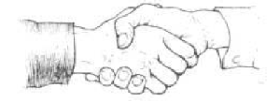
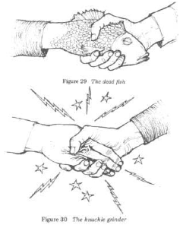
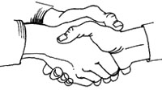
Neverbální komunikace - Podání ruky
Rovnovážná pozice
Leklá ryba
Rukavice
Drtič kloubů

Slide 21
Potřesení rukou
https://www.youtube.com/watch?v=IHUAJA2t_NA
https://www.youtube.com/watch?v=B2FPPM_2Ffs

Slide 22
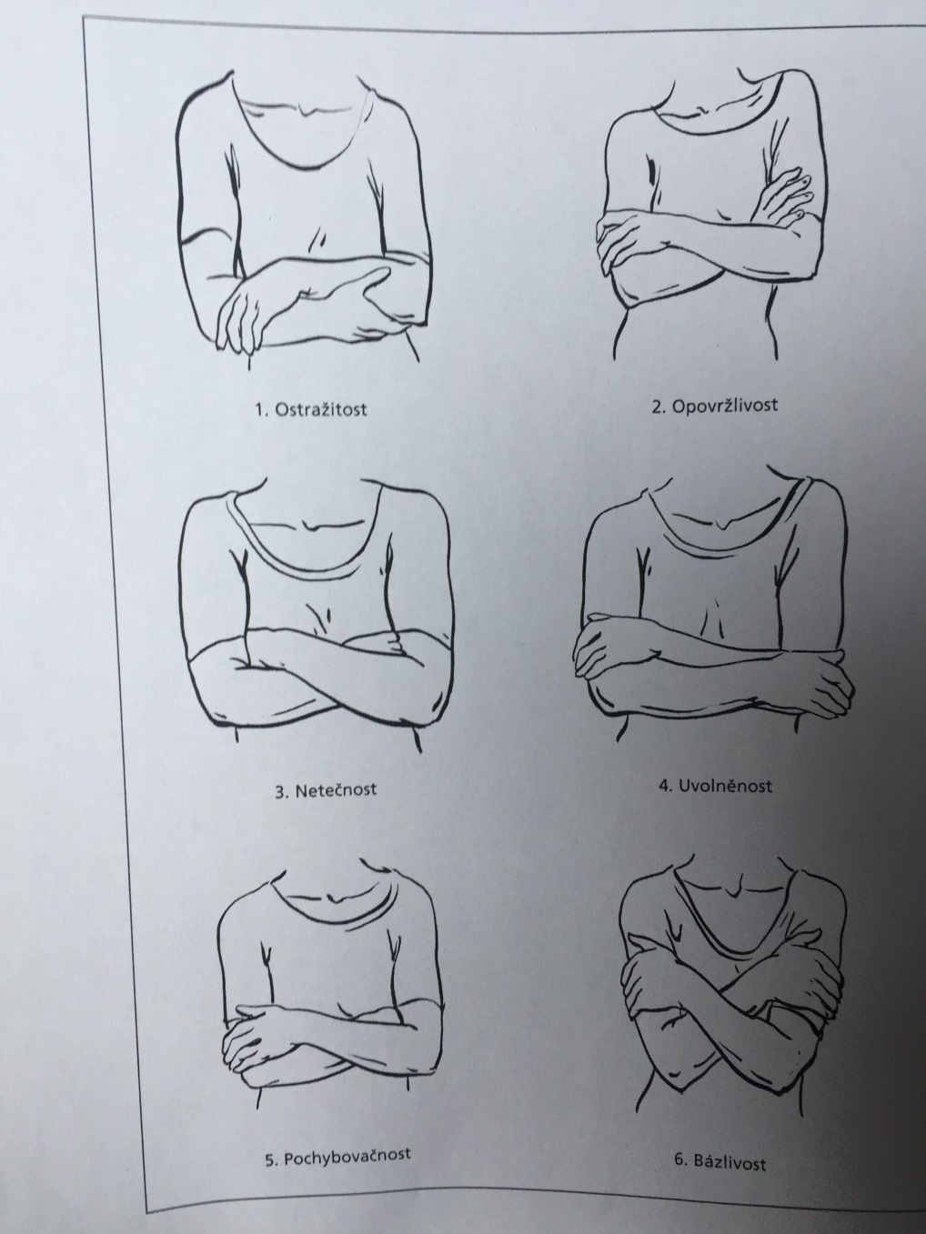
Neverbální komunikace gesta
https://www.youtube.com/watch?v=TI2RUxq7N4k
https://www.youtube.com/watch?v=JrbnTZPjg0k

Slide 23
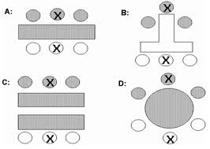
Sezení u stolu
Místo v čele stolu – osoba vedoucí jednání
Na pravo - „pravá“ ruka šéfa
Na levo – „zastánci šéfa“

Slide 24
Prezentace obchodní nabídky
Důležitý je způsob – sebejistota a připravenost
Začínáme s výhodami a pozitivními informacemi
Vysvětlíme jak jsme se k daným podmínkám ( cena, kvalita, atd.) dopracovali
Vyčkáme na zpětnou vazbu partnery, abychom mohli upravit dle jeho představ
Není žádoucí ihned argumentovat protinabídkou

Slide 25
Obchodní nabídka x obchodní rozhovor, jednání
Obchodní nabídka:
Písemné vyjádření – pravidla:
Zdvořile strohé, prosté avšak bezchybné, text nesmí zastínit obsah, používat běžný font a velikost písma, neplýtvat barvami, či vlastnoručně vytvořeným logem, důležitý je podpis!

Slide 26
Nezapomenout na všechny potřebné náležitosti:
Adresa, uvítání, oslovení
Popis produktu
Cena
Dodací a platební podmínky ( čas, místo)
Výhody
Kontakt atd.

Slide 27
Cvičení

Slide 28
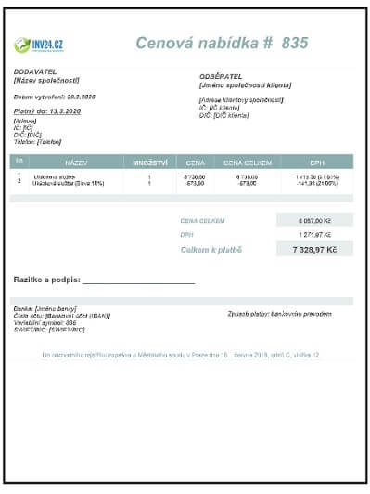
V Čechyni 15.4.2020
Penzion Na Hradbách
Vážený pane inženýre/ko,
Dovolujeme si Vám poslat nabídku ubytování pro účely teambuildingu. Náš penzion je vyhlášen široko daleko a má perfektní reference. Garantujeme 100% spokojenost!!! V okolí je možnost vidět spousty zajímavostí. V poslední době se nám podařilo přilákat i turisty ze zahraničí, pořádáme i rodinné oslavy a jiné akce.
Budeme se těšit na odpověď
Petr Bezvadný
Logo zdroj: https://themedically.com/bad-logos/
Zdroj: https://www.inv24.cz

Slide 29
Jaký je Váš první dojem z ukázek?
Jaké asociace a pocity ve Vás uvedené nabídky vyvolávají?
Co je +/- každá z nich?
Podle čeho byste si vybírali?

Slide 30
Prezentace obchodní nabídky
Charakteristika dobrého obchodníka:
1. Dar nadchnout sebe i druhé
2. Dar vcítění se
3. Dar hrát svou roli
Nadchnout a přesvědčit
1. krok: Cit
Zde svou kompetencí získává klientovu sympatii, dobrou vůli a důvěru. Diskuze nad jinými než obchodními tématy.
2. krok: Rozum
Následuje čistě odborný rozhovor doplňovaný čísly, daty a fakty.
3. krok: Cit
V závěrečné fázi opět působí na cit, aby mimo jiné v zákazníkovi vzbudil chuť koupit si nabízený produkt.

Slide 31
Video:
Jak přesvědčit kohokoliv k čemukoliv:
https://www.youtube.com/watch?v=cFdCzN7RYbw
Základy vhodné konverzace:
https://www.youtube.com/watch?v=V0MNMT5lYNI

Slide 32
Protizahájení partnera
zachovat klid a nenechat se překvapit, urazit se či jinak vyvést z míry je nežádoucí
pozorně naslouchat a snažit se ujasnit si podstatné a kompromisní body protistrany;
v duchu si utřídit shodné a rozdílné body obchodní nabídky.
Připravit si shrnutí protinávrhu partnera, v němž se zaměříme zejména na posílení oblasti shody mezi námi;
hledat také jiné kompromisní body nebo alternativy, které bychom mohli navrhnout.

Slide 33
Vyjednávání
2 stěžejní startegie:
VÝHRA - VÝHRA (WIN - WIN)
VÝHRA - PROHRA (WIN - LOST)

Slide 34
Konzultativní styl
Vhodné pro dlouhodobé obchodní vztahy
Princip výhra-výhra
Zásady vyjednavačů:
ochotně se podělí o informace; a poskytnou dostatečný čas
ptají se na potřeby partnera a zároveň vyjadřují své potřeby
udržují s protistranou otevřené komunikační kanály;
vyměňují něco za něco a nekladou ultimáta;
jejich návrhy nebo požadavky obvykle neobsahují bezdůvodný tlak;
přemýšlejí o různých variantách a také je navrhují;
předkládají alternativy a doporučení v případě, že odmítají určitou myšlenku;
hovoří výstižně a srozumitelně;
udržují dynamiku jednání (např.: Pojďte, posadíme se a projednáme to. Navrhuji, abychom se na tento aspekt příliš nevázali.).

Slide 35
Příklady konzultativních taktik
Taktika spolupráce
Taktika kladení otázek
získání celkové obchodní nabídky partnera - Zmínil jste se, že se jedná o několik bodů. Co
ještě zbývá?
• objevení nových informací - Došlo k nějakým změnám od chvíle, kdy jsme spolu hovořili?
• prověřování, zda se jednání ubírá správným směrem - Myslím, že nám zbývají tři otevřené
otázky. Jsou to ... Souhlasí?
• držet pod kontrolou nepřátelského vyjednavače - O co Vám jde?
• vyhnout se nátlakové taktice protistrany - O jaký časový plán jde?

Slide 36
Taktika prověřování
…dobrá, takže jsme se dohodli na….., nebo co myslíte?
Taktika opakování
Opakujeme své požadavky a utužujeme svoji pozici
Opakujeme znovu i otázky, které partner nezodpověděl
Taktika odkladu rozhodnutí
Ještě se k tomu vrátíme……
Musíme si to ještě promyslet…..
Neradi bychom to uspěchali

Slide 37
Nepřátelský styl jednání
Strategie výhra prohra
Využívání nátlakových taktik
Typický nepřátelský vyjednávač :
snaží se získat informace od partnera, sám je však odmítá poskytnout;
předkládá krajní požadavky, které jsou prakticky nesplnitelné;
prohlašuje, že není oprávněn k rozhodování;
snaží se stále jen brát a nenabízí protihodnotu;
vytváří časový nátlak a používá hrozeb;
jeho jednání je plné dramatičnosti a někdy chce vypadat jako „opora společnosti

Slide 38
Příklady nepřátelských taktik
Manipulace s časem
Manipulace s kompetencemi
Manipulace s novými informacemi
Taktika „odhryzávání“ – jedná o každém bodě zvlášť a u každého vyžaduje ústupky
Taktizování s počtem jednající osob
Mlčení
Hra s emocemi
Taktizování s konkurenční nabídkou
Manipulace s ústupky

Slide 39
Použitá literatura
Buchtová, B., Kulhavý, V., Psychologie v obchodní činnosti firmy, Brno:MU, 2006
Bedrnová, E., Nový, I. Psychologie a sociologie v řízení firmy. Praha: Grada, 1996, kap. IV.
https://www.inv24.cz
https://www.youtube.com/watch?v=cFdCzN7RYbw
Logo zdroj: https://themedically.com/bad-logos/
https://www.youtube.com/watch?v=V0MNMT5lYNI

